Slide 1
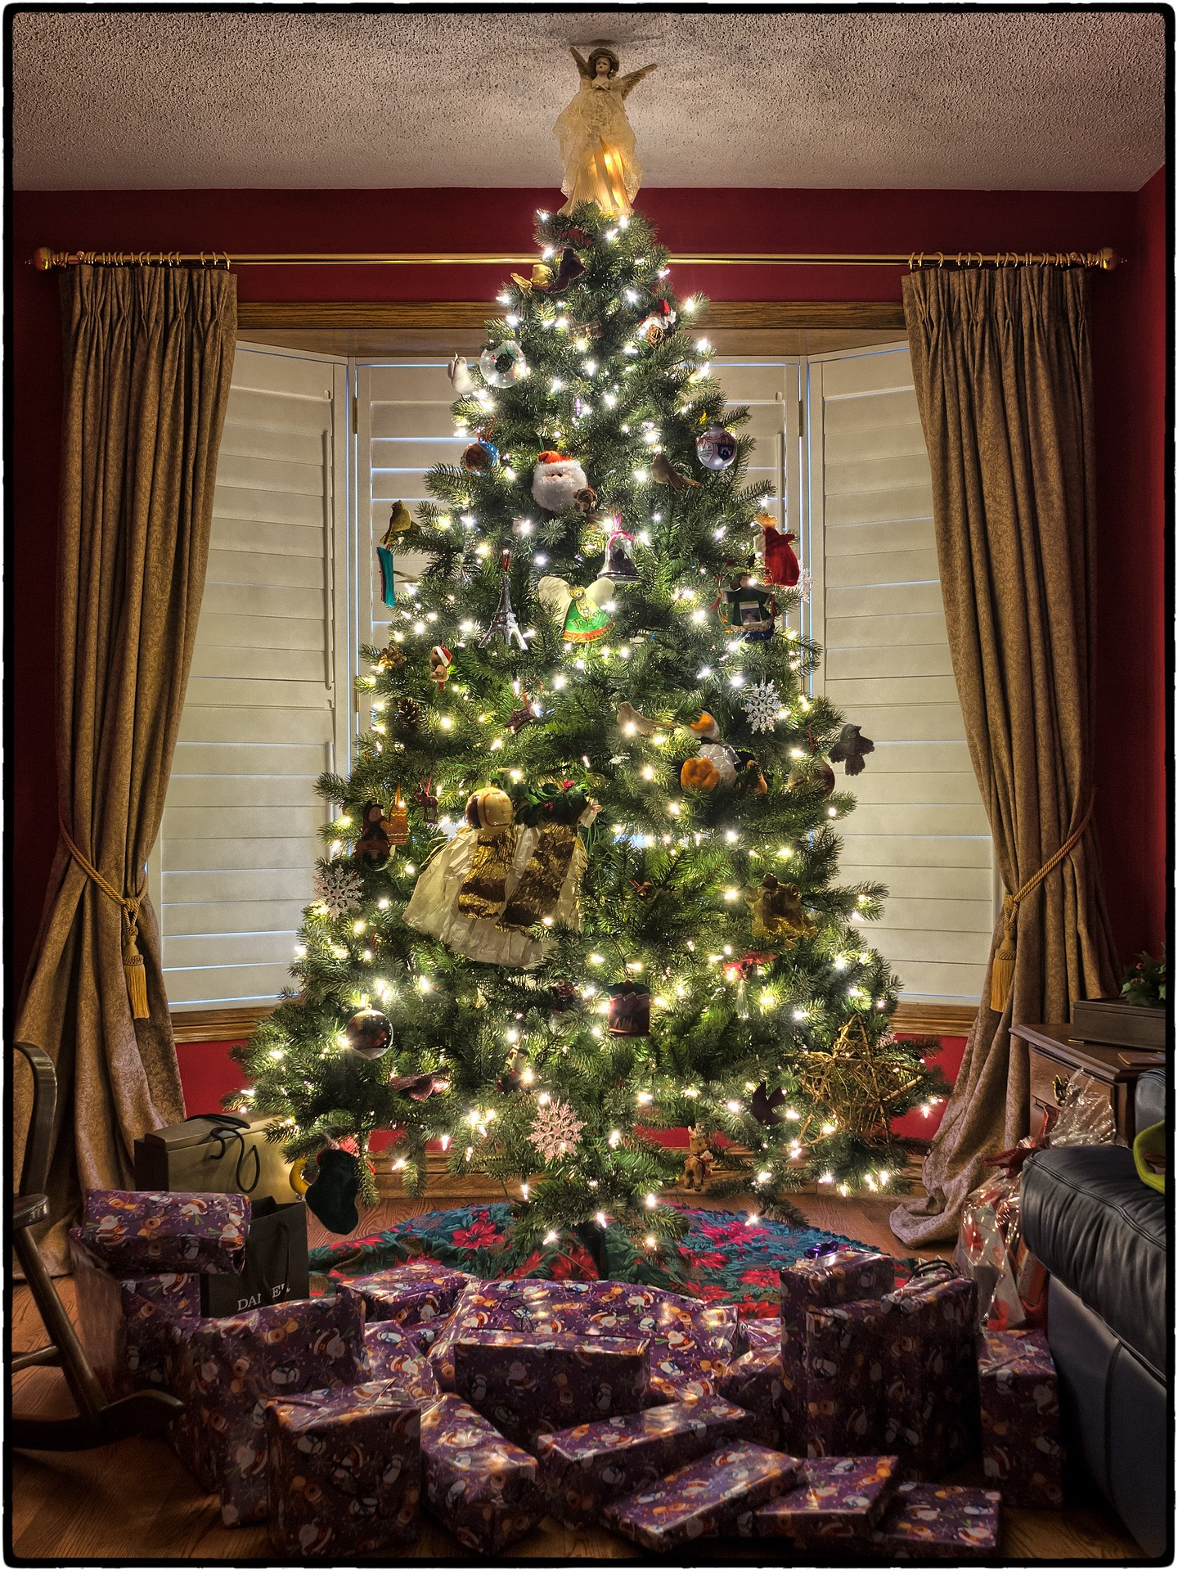
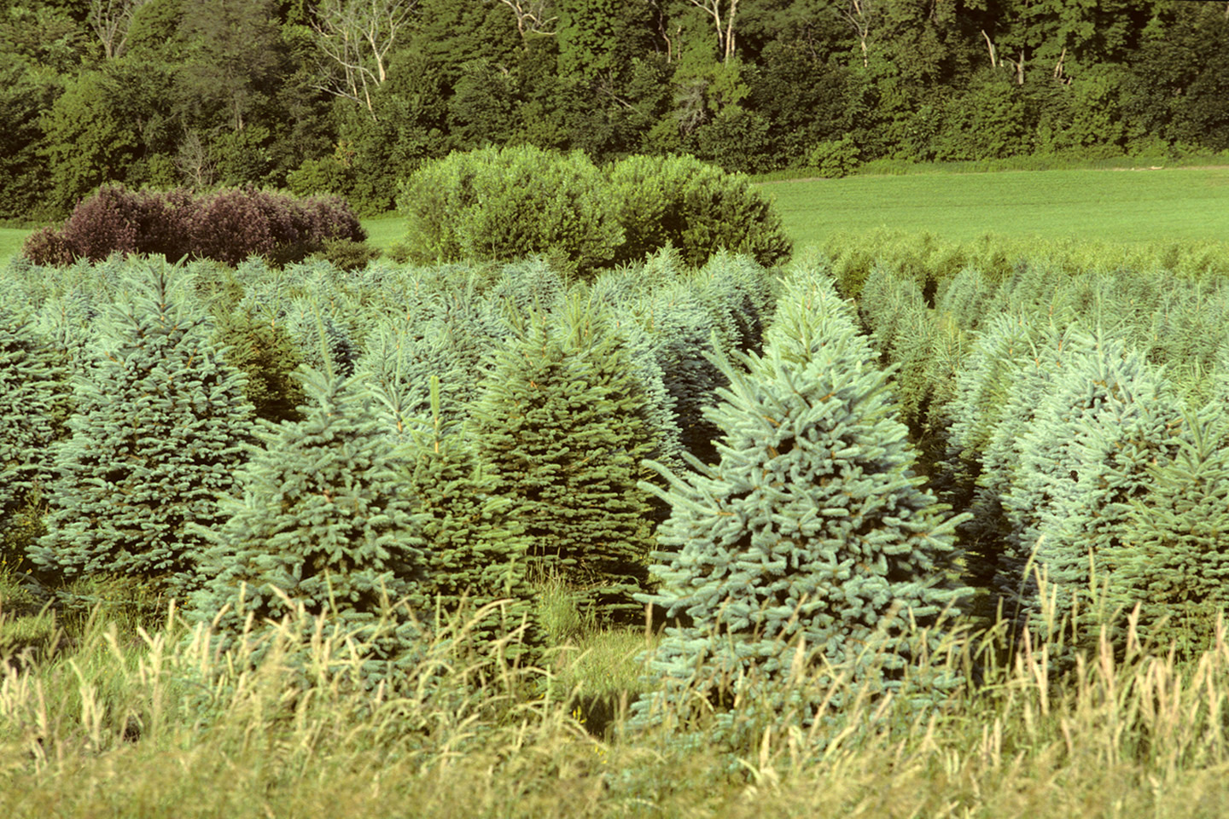

Los árboles de Navidad se cultivan en granjas
una presentación de

Slide 2
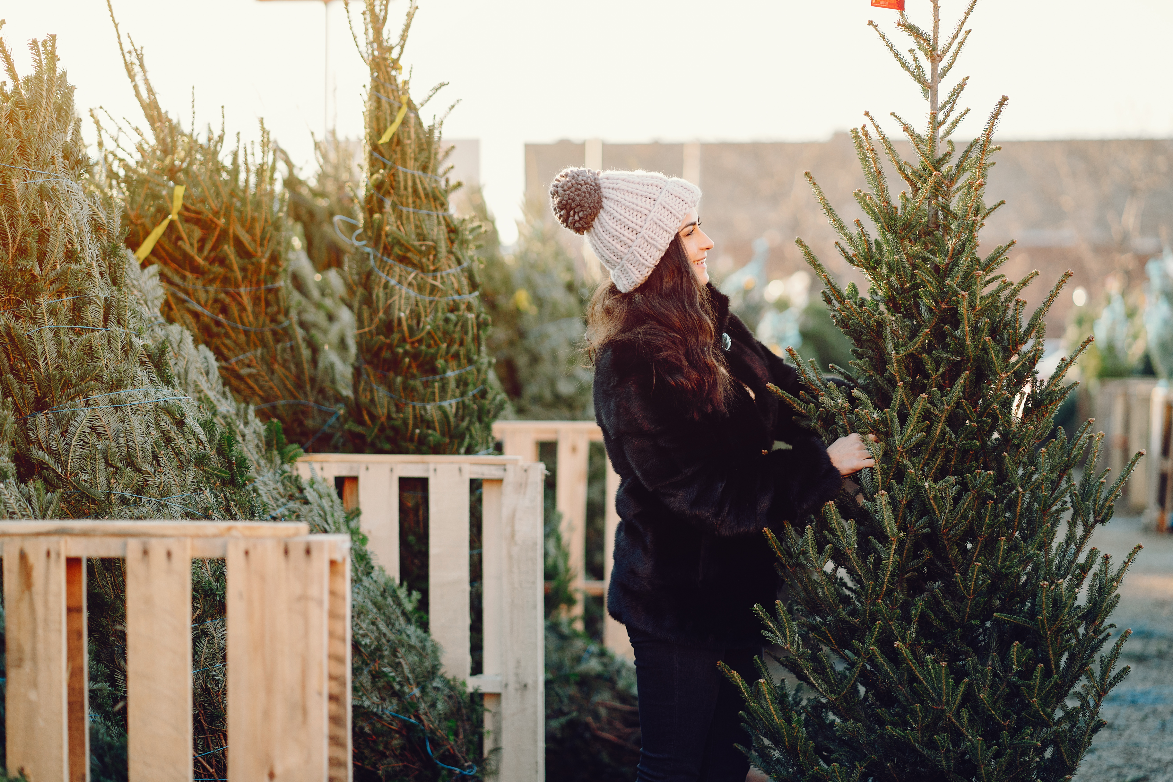
Una época de mucha actividad para la compra de árboles
Cerca del Día de Acción de Gracias, empezamos a ver árboles de hoja perenne a la venta por todas partes, esperando a que la gente los compre y los lleve a casa para decorarlos como árboles de Navidad.
Solo en Estados Unidos, se venden alrededor de 25 millones de árboles al año.
¿De dónde vienen todos esos árboles?
Todos esos árboles se cultivan en granjas... ¡Granjas de árboles de Navidad!

Slide 3
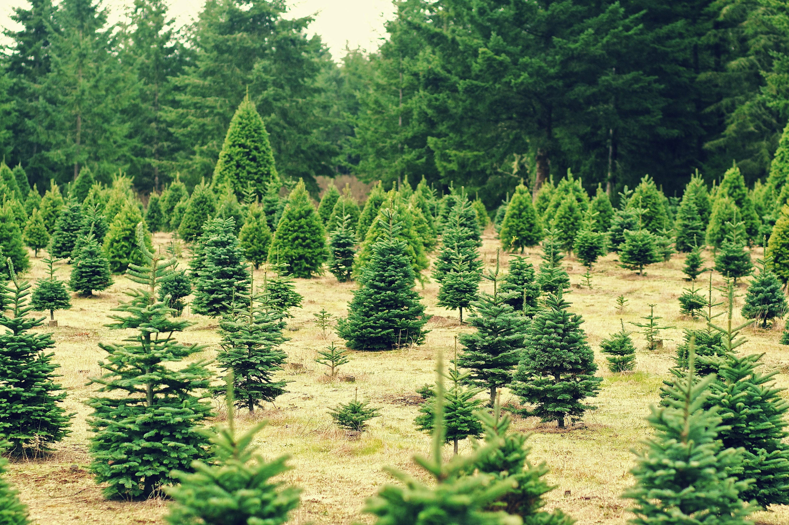
Granjas de árboles en todo Nueva Jersey
En Nueva Jersey, hay 639 plantaciones de árboles de Navidad que se extienden a lo largo de 2190 hectáreas.
Recuerde que una hectárea es aproximadamente tan grande como un campo de fútbol americano. ¡Son muchísimos campos de árboles de Navidad!
Estas plantaciones en todo el estado venden alrededor de 85 000 árboles vivos al año.

Slide 4
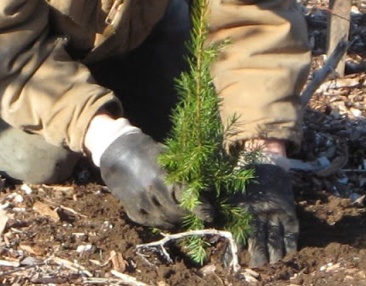
Los árboles bebés se plantan a mano
Los agricultores compran árboles jóvenes en viveros especializados. Estos árboles jóvenes tienen unos cuatro años y miden unos 35 cm de altura.
Los agricultores de Nueva Jersey suelen plantar los árboles pequeños a mano, usando una pala u otra herramienta para cavar los agujeros donde se colocarán las raíces.
Los árboles de Navidad suelen cultivarse en lugares poco propicios para otros cultivos. Es frecuente encontrarlos en terrenos con muchas colinas o con suelo rocoso.
Photo courtesy Jones Family Farms

Slide 5
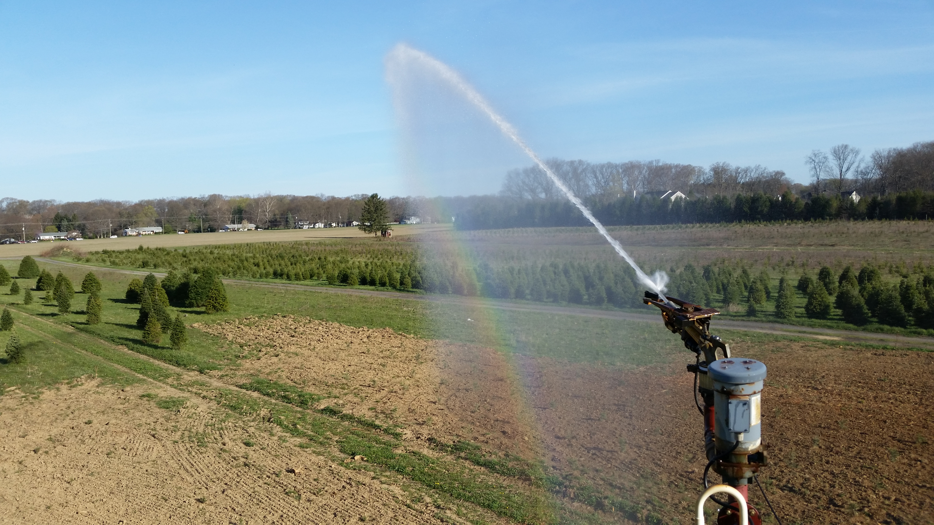
¡Ten paciencia! Los árboles crecen lentamente.
Aunque sus árboles solo se venden a finales de cada año, los productores de árboles de Navidad están ocupados todo el año. ¡Y deben tener paciencia! Un árbol tarda de 6 a 8 años en crecer lo suficiente como para convertirse en un árbol de Navidad. El primer año después de plantarlo, el árbol crecerá unos 20 cm. Después, crecerá unos 38 cm cada año.
De los 1200 árboles plantados en un terreno de una hectárea, unos 120 no sobrevivirán para convertirse en árboles de Navidad.
Los agricultores deben revisarlos constantemente para detectar malezas, insectos y plagas. Los árboles deben regarse como cualquier otro cultivo cuando ha llovido poco.
Este campo de árboles de Navidad está siendo regado o irrigado.

Slide 6
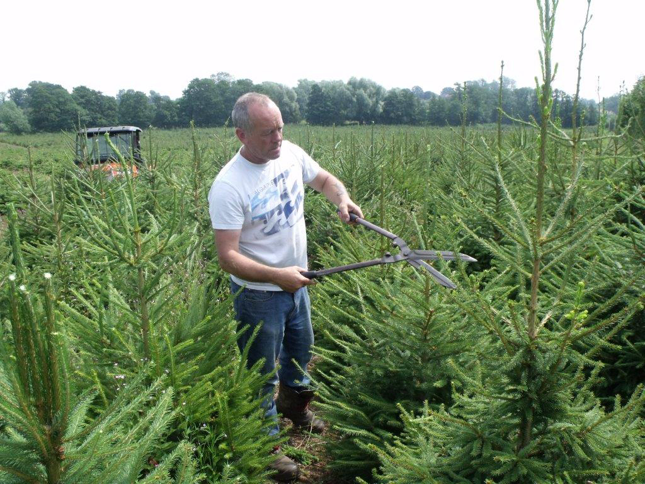
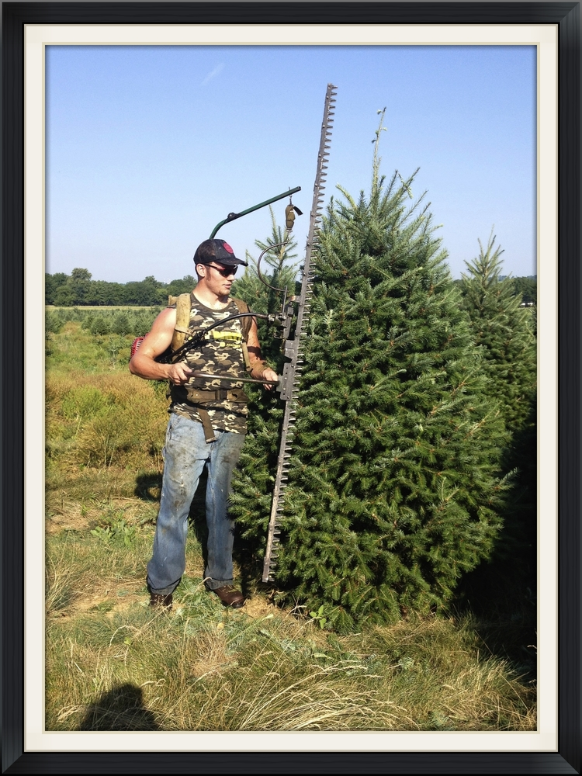
Los árboles deben cortarse en forma de cono
Los árboles de Navidad no crecen por sí solos. Cuando alcanzan entre 90 y 120 cm de altura, los agricultores comienzan a podarlos.
Una vez cada verano, cuando los árboles han terminado de crecer durante el año, los equipos agrícolas recorren los campos de árboles, utilizando cuchillos muy afilados o tijeras de podar para cortar los árboles en la clásica forma de cono.
Photo courtesy Unangst Tree Farms

Slide 7
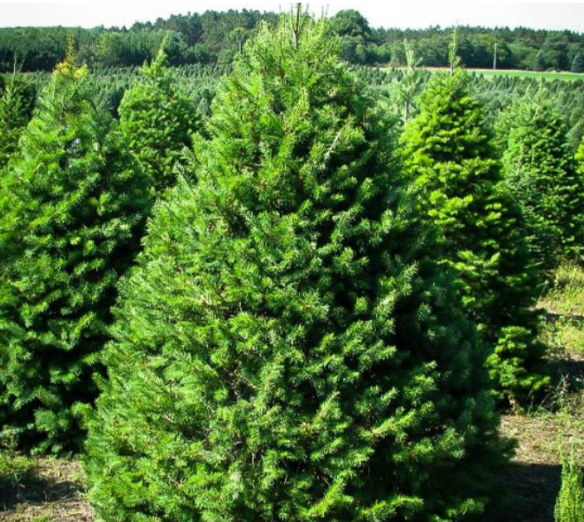
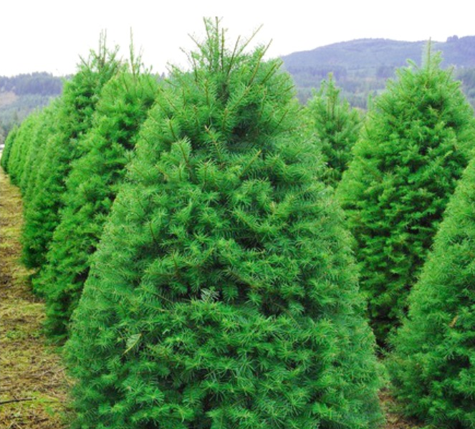
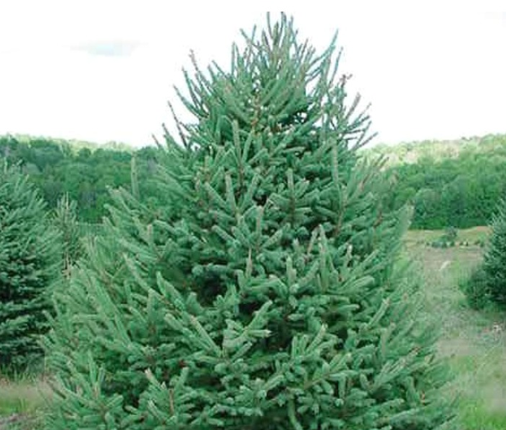
Hay muchos tipos diferentes de árboles de hoja perenne que se cultivan para hacer árboles de Navidad, incluidos el abeto, el pino y la picea.
Las distintas variedades tienen distintos tipos de agujas. Algunas son cortas y afiladas, mientras que otras son largas y suaves. La distribución de las agujas en las ramas varía.
Douglas
Abeto
Escocés
Pino
Abeto blanco
Photos courtesy New Jersey Christmas Tree Growers Association

Slide 8
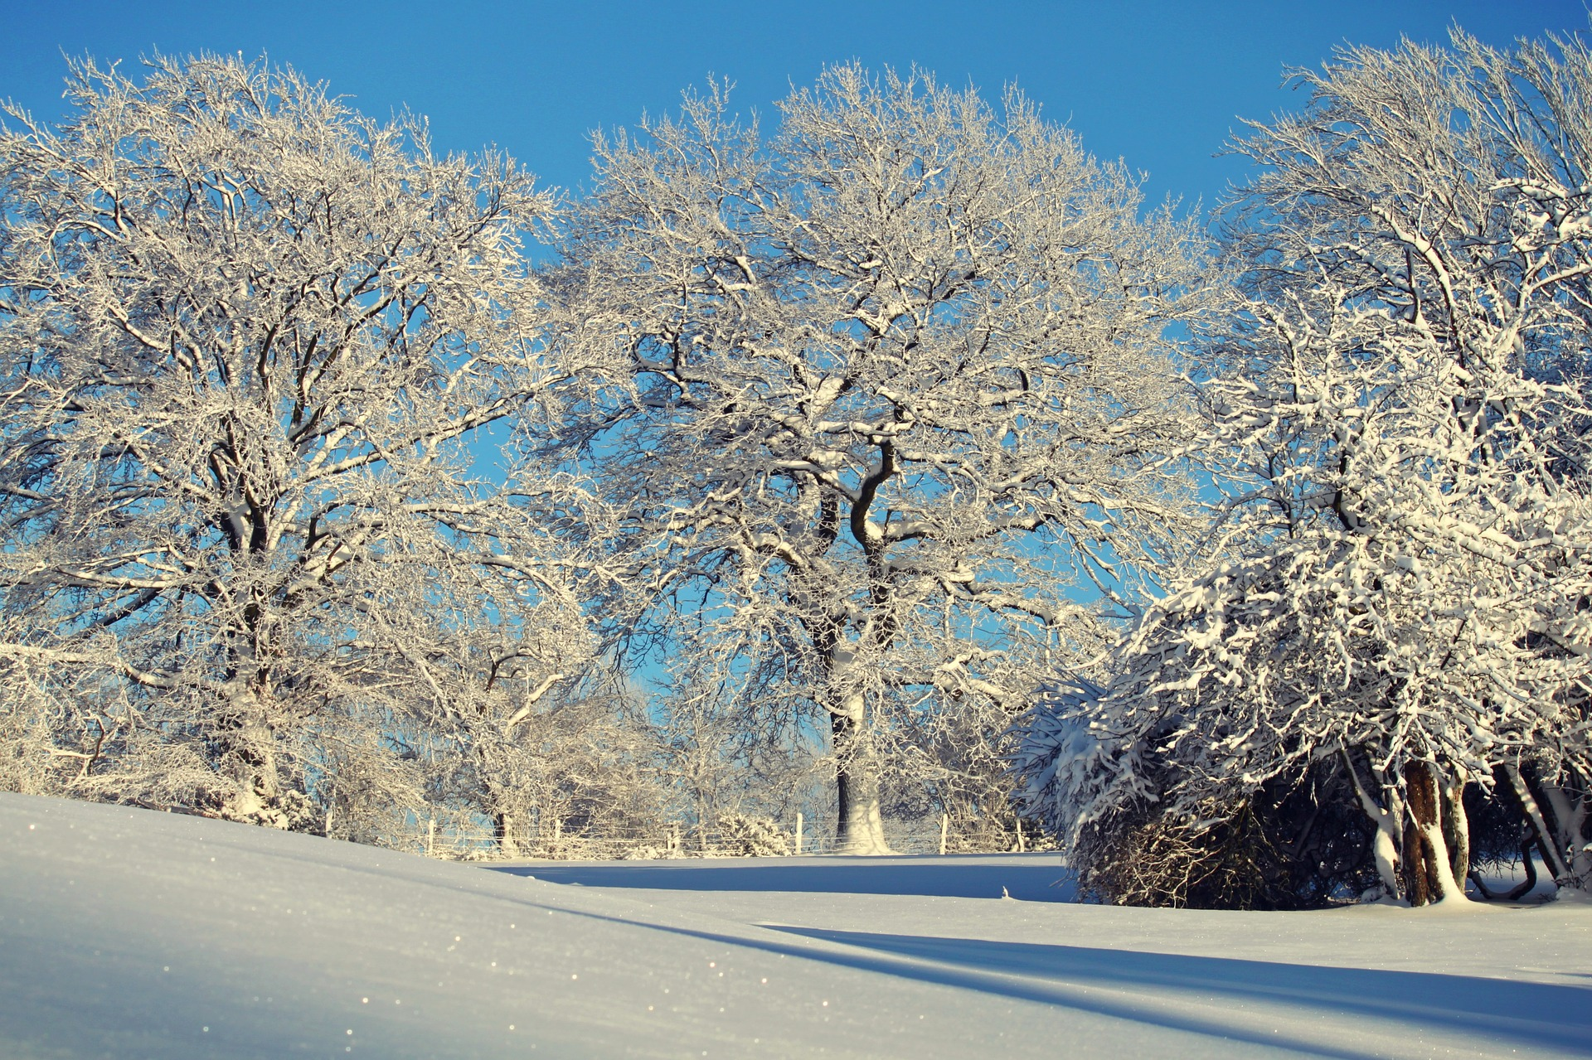
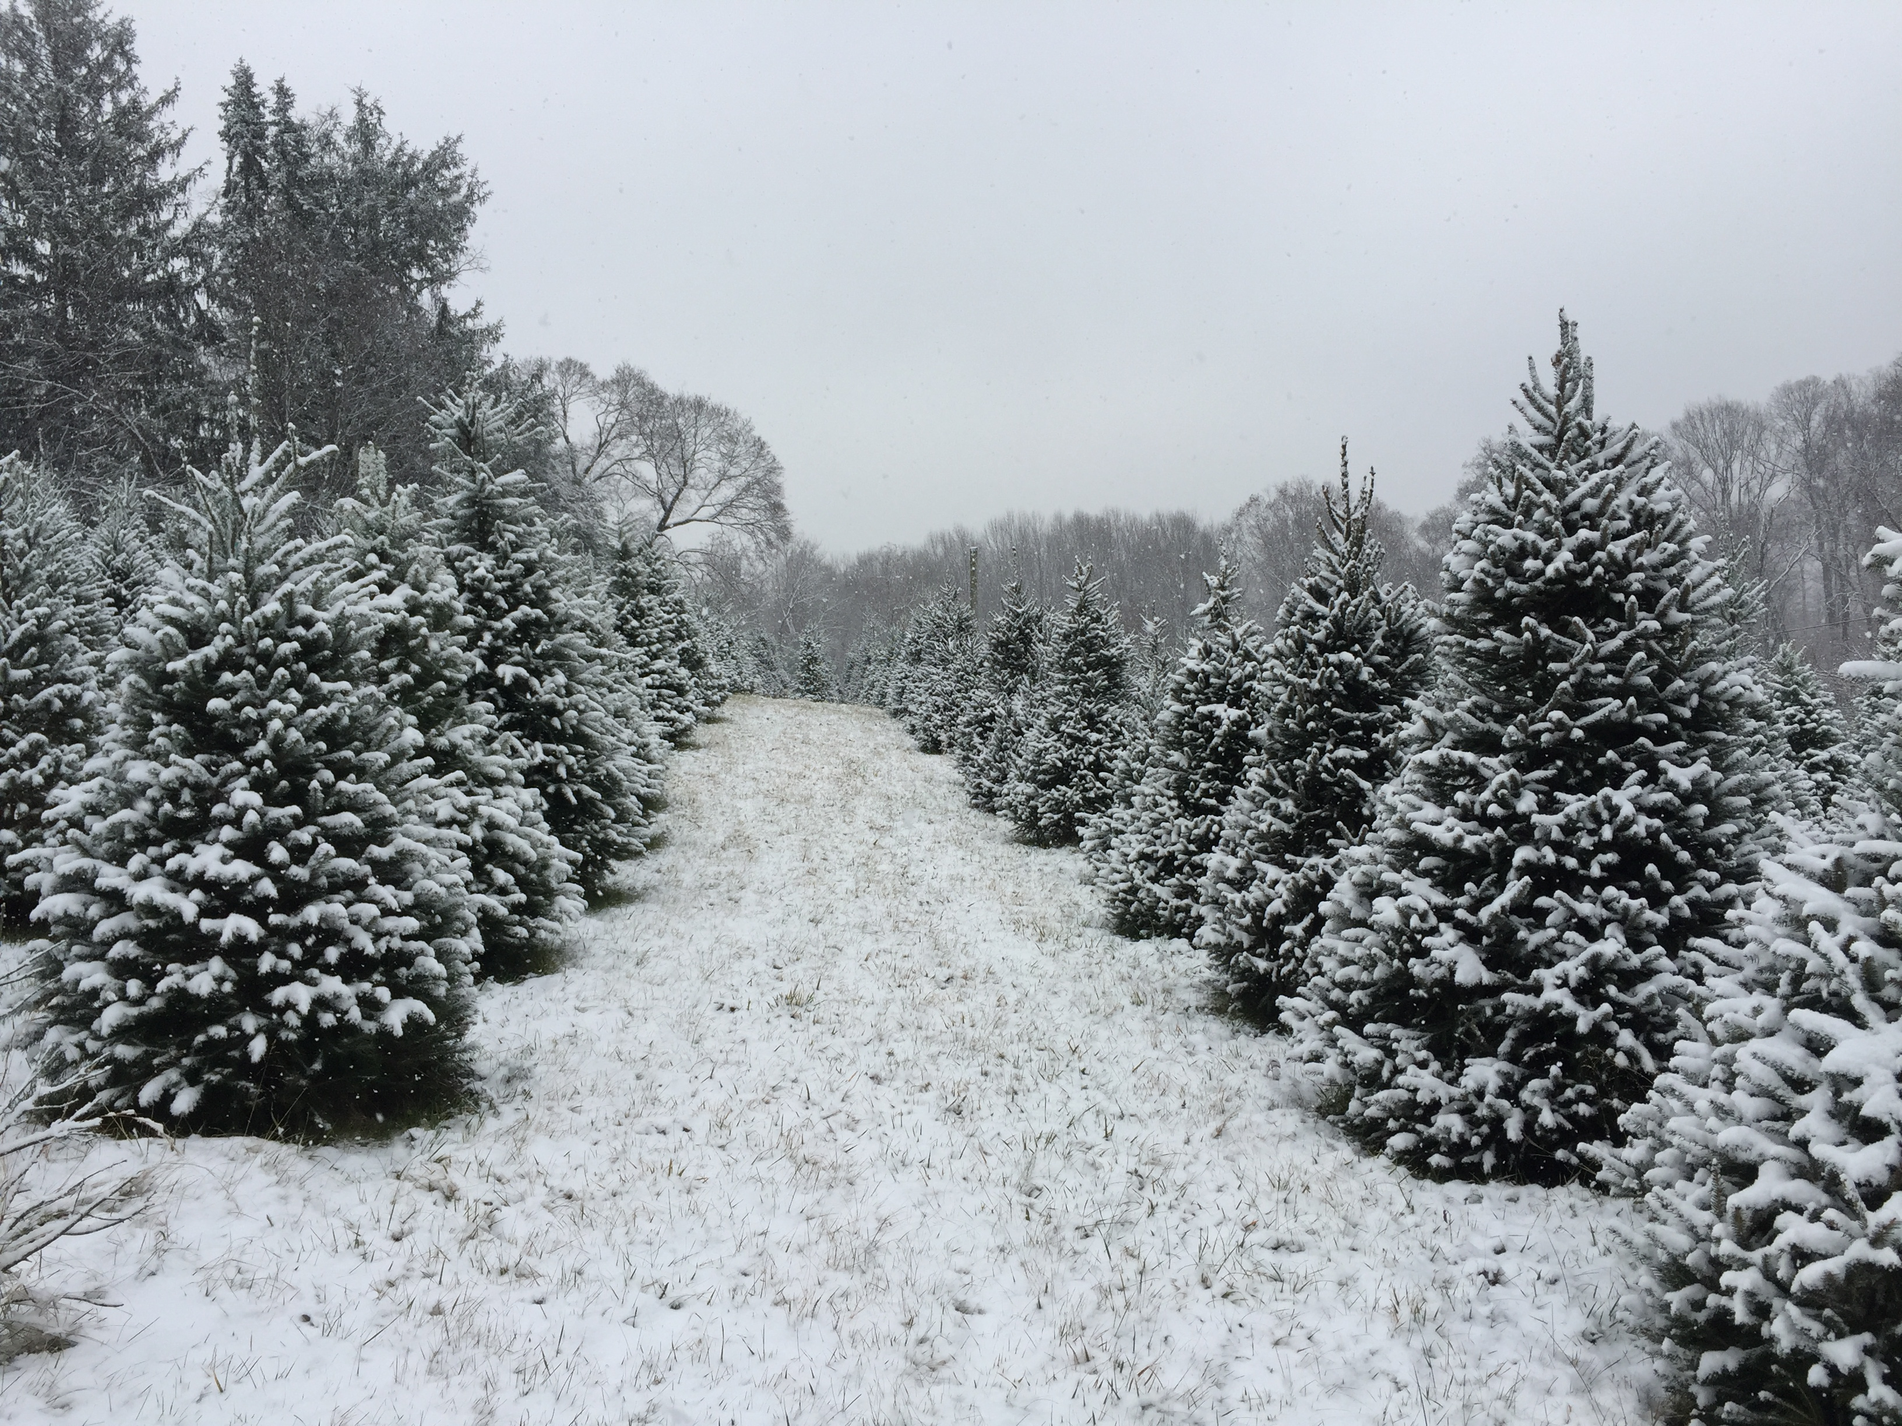
Los árboles de Navidad se llaman perennes porque se mantienen verdes todo el año, a diferencia de los árboles cuyas hojas cambian de color en otoño y se caen de las ramas. Los árboles que permanecen desnudos en invierno se llaman caducifolios. Los perennes se llaman coníferas. También se les llama coníferas.
Las agujas son en realidad las hojas del perenne. Su forma delgada ayuda al árbol a sobrevivir todo el año. La nieve intensa del invierno se desliza por las agujas delgadas. Además, las agujas están cubiertas por una capa cerosa que ayuda al árbol a retener el agua en climas secos.

Slide 9
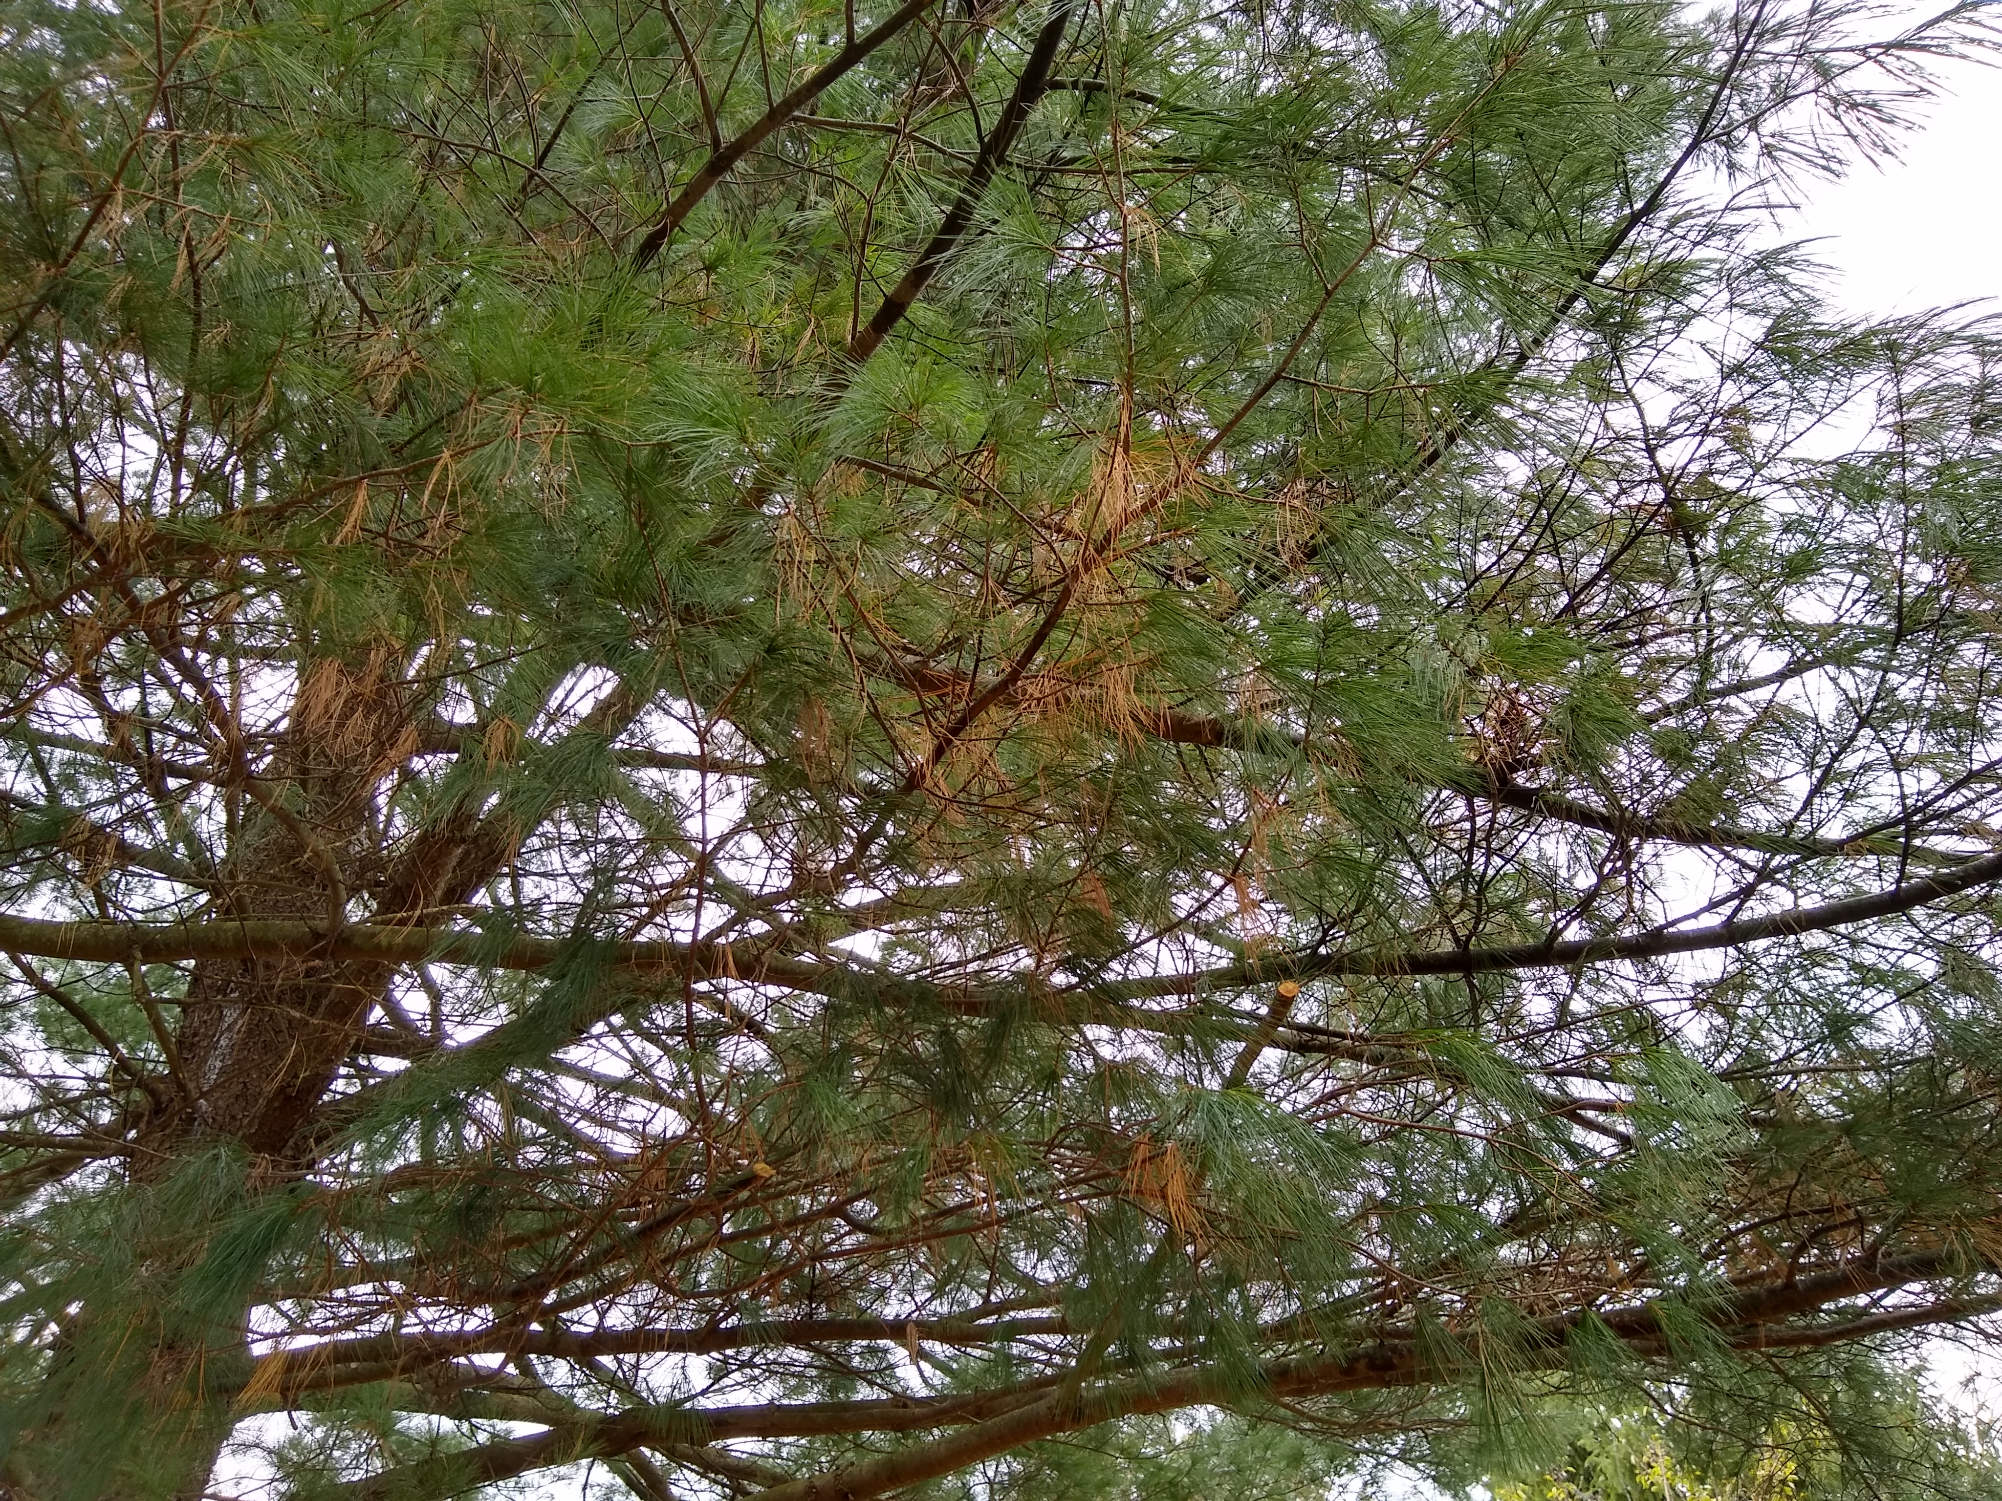
Las agujas funcionan como hojas
Las agujas cumplen la misma función en las coníferas que las hojas en otros árboles.
Absorben el dióxido de carbono del aire y utilizan la energía del sol y el agua extraída de las raíces para producir el alimento que el árbol necesita para sobrevivir y crecer.
Cuando las agujas de una conífera envejecen, se vuelven marrones y caen al suelo. Sin embargo, un árbol perenne nunca pierde todas sus agujas a la vez, por lo que siempre luce verde.
¿Puedes ver las agujas marrones de este pino?

Slide 10
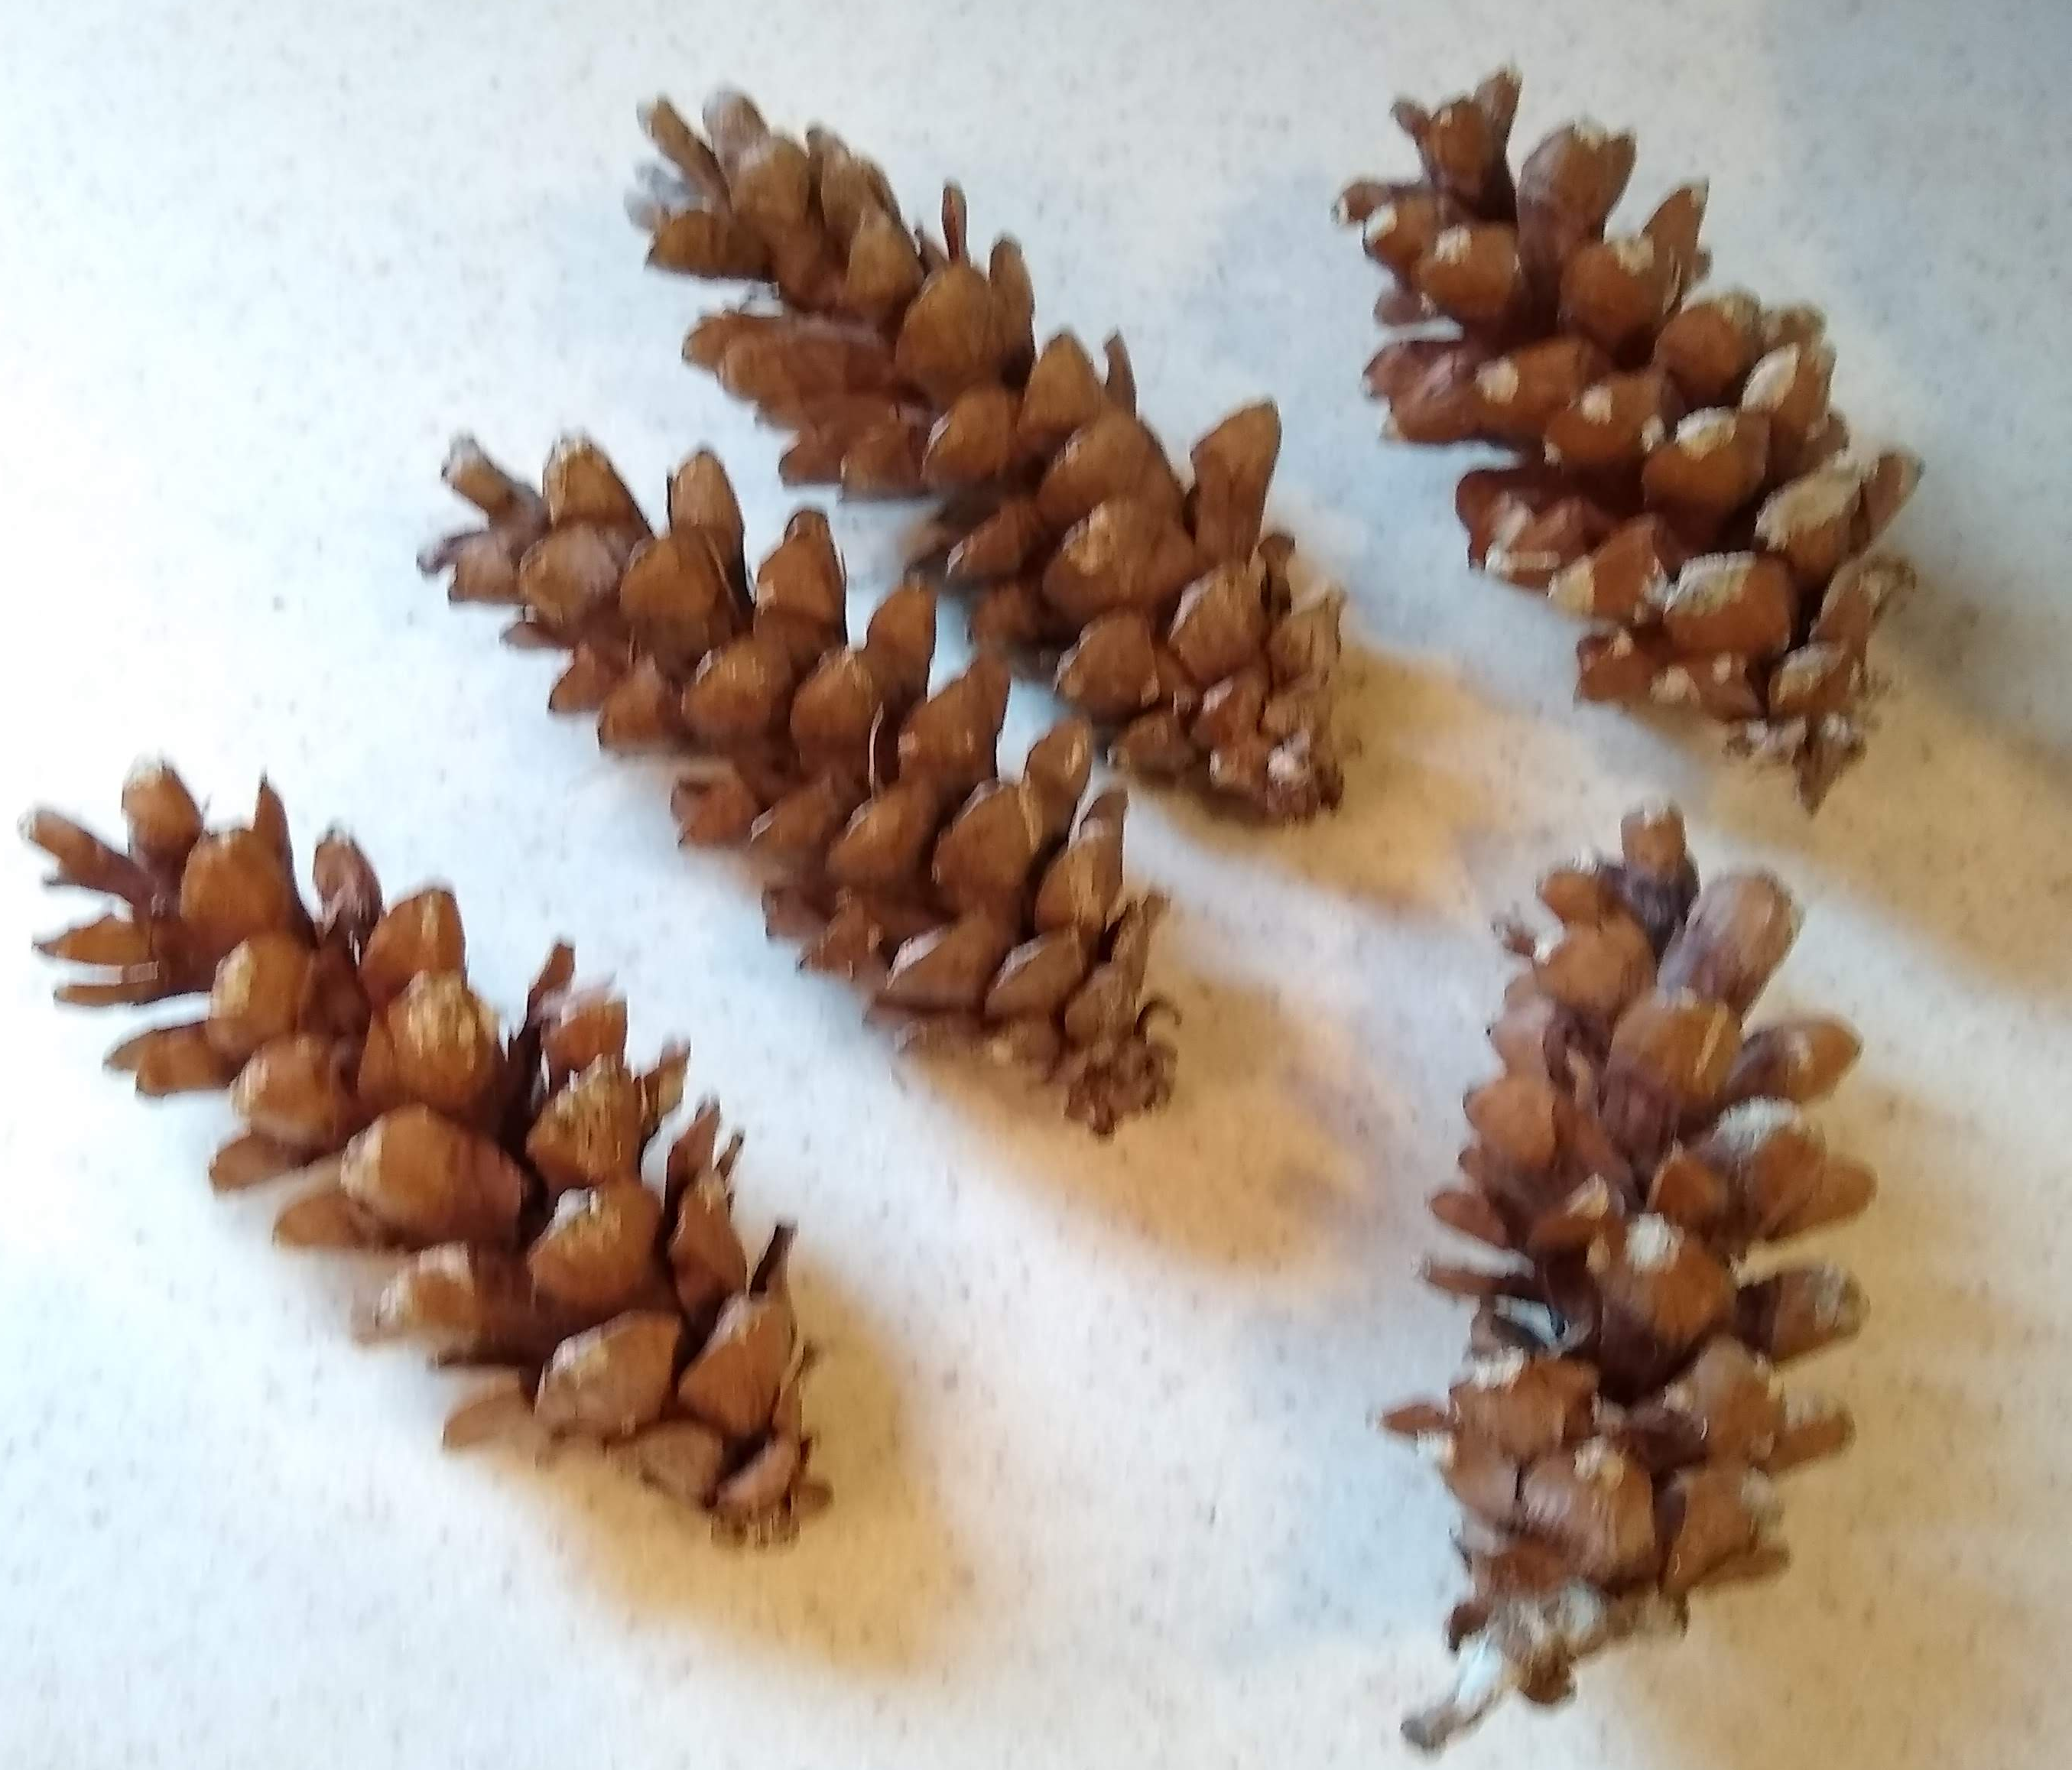
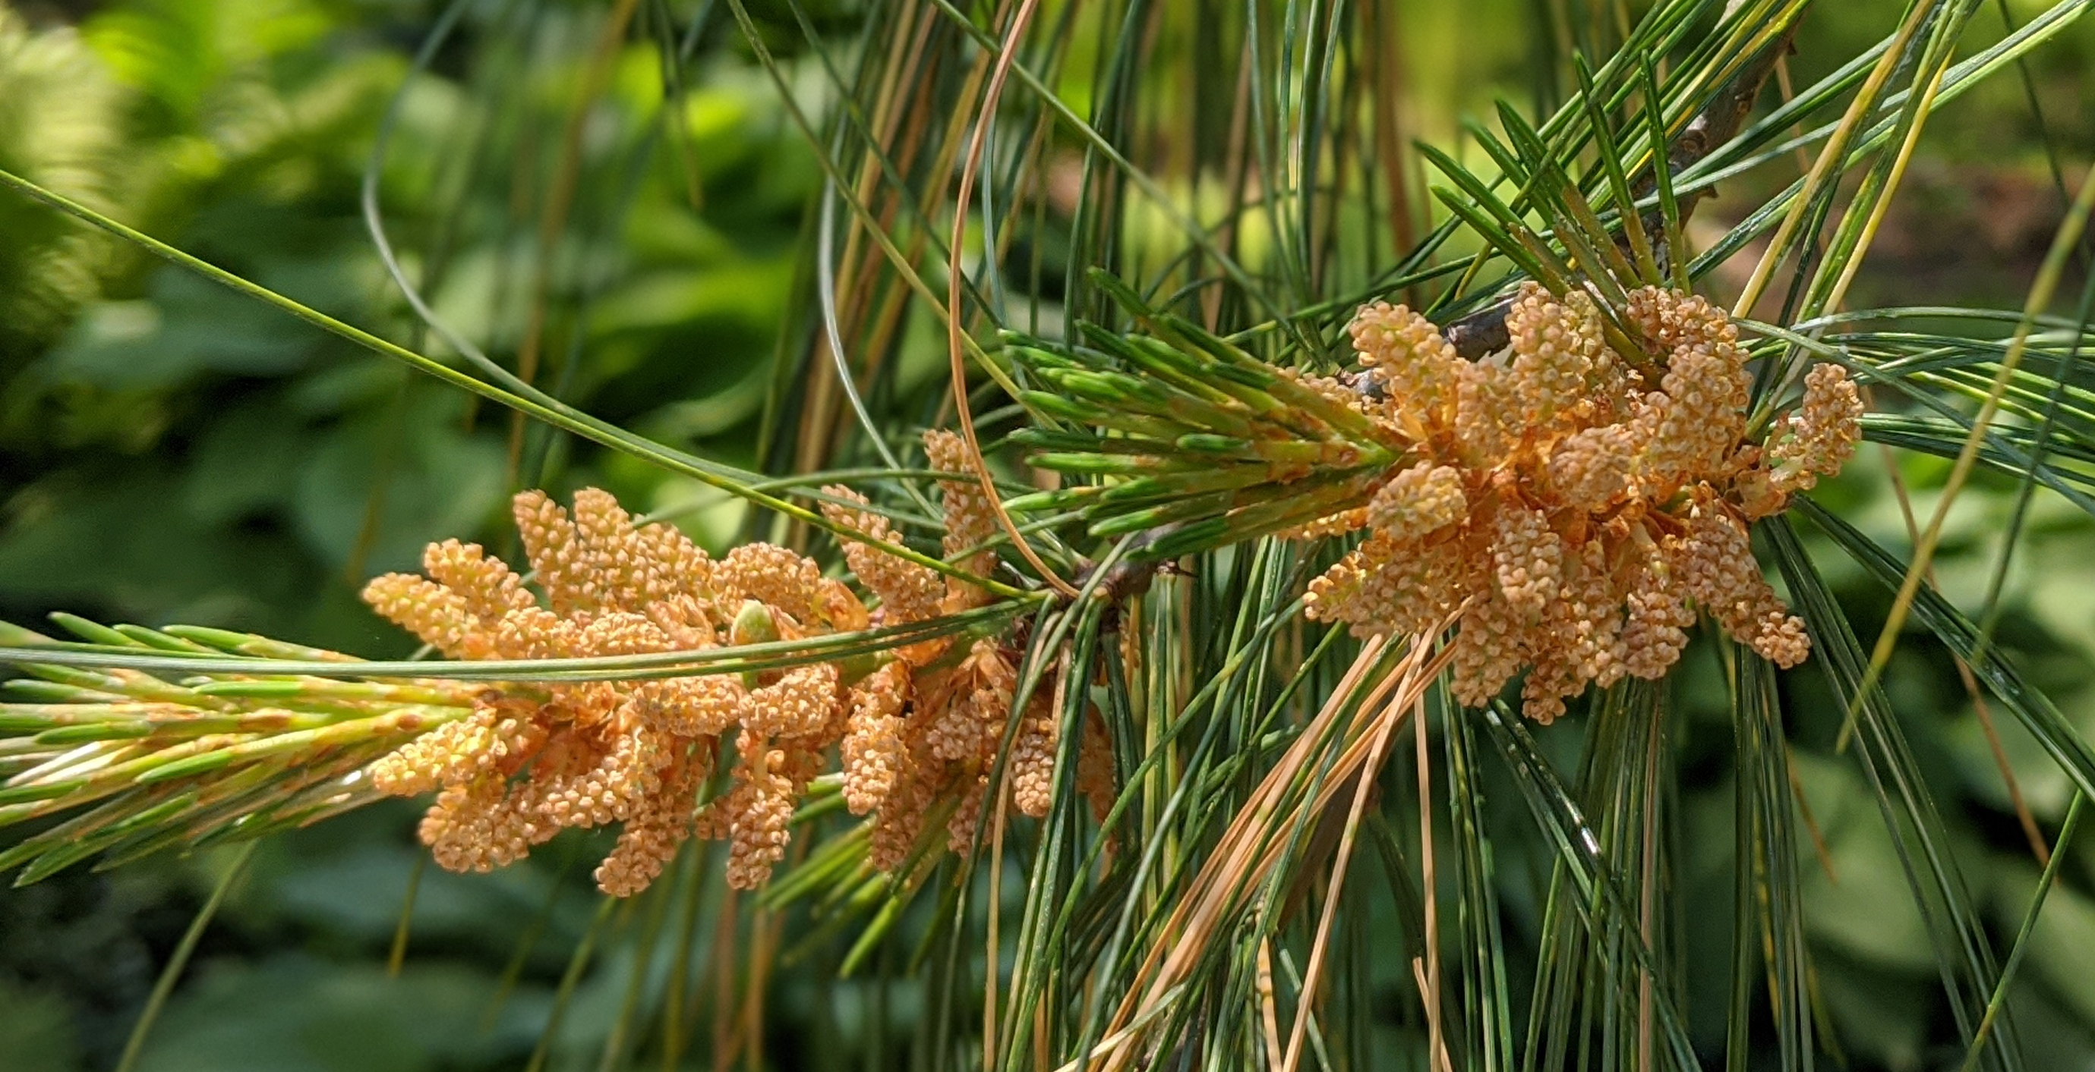
Conos masculinos y femeninos
Los árboles de hoja perenne se llaman coníferas porque producen conos en lugar de flores. Estos conos tienen la misma función que las flores: producir nuevas semillas. Cada conífera tiene conos masculinos y femeninos. Los conos masculinos producen el polen. Los conos masculinos suelen ser más pequeños y mucho más lisos que los femeninos.
Los conos femeninos son donde se producirán las nuevas semillas una vez que se produzca la polinización.
Conos masculinos
Conos femeninos

Slide 11
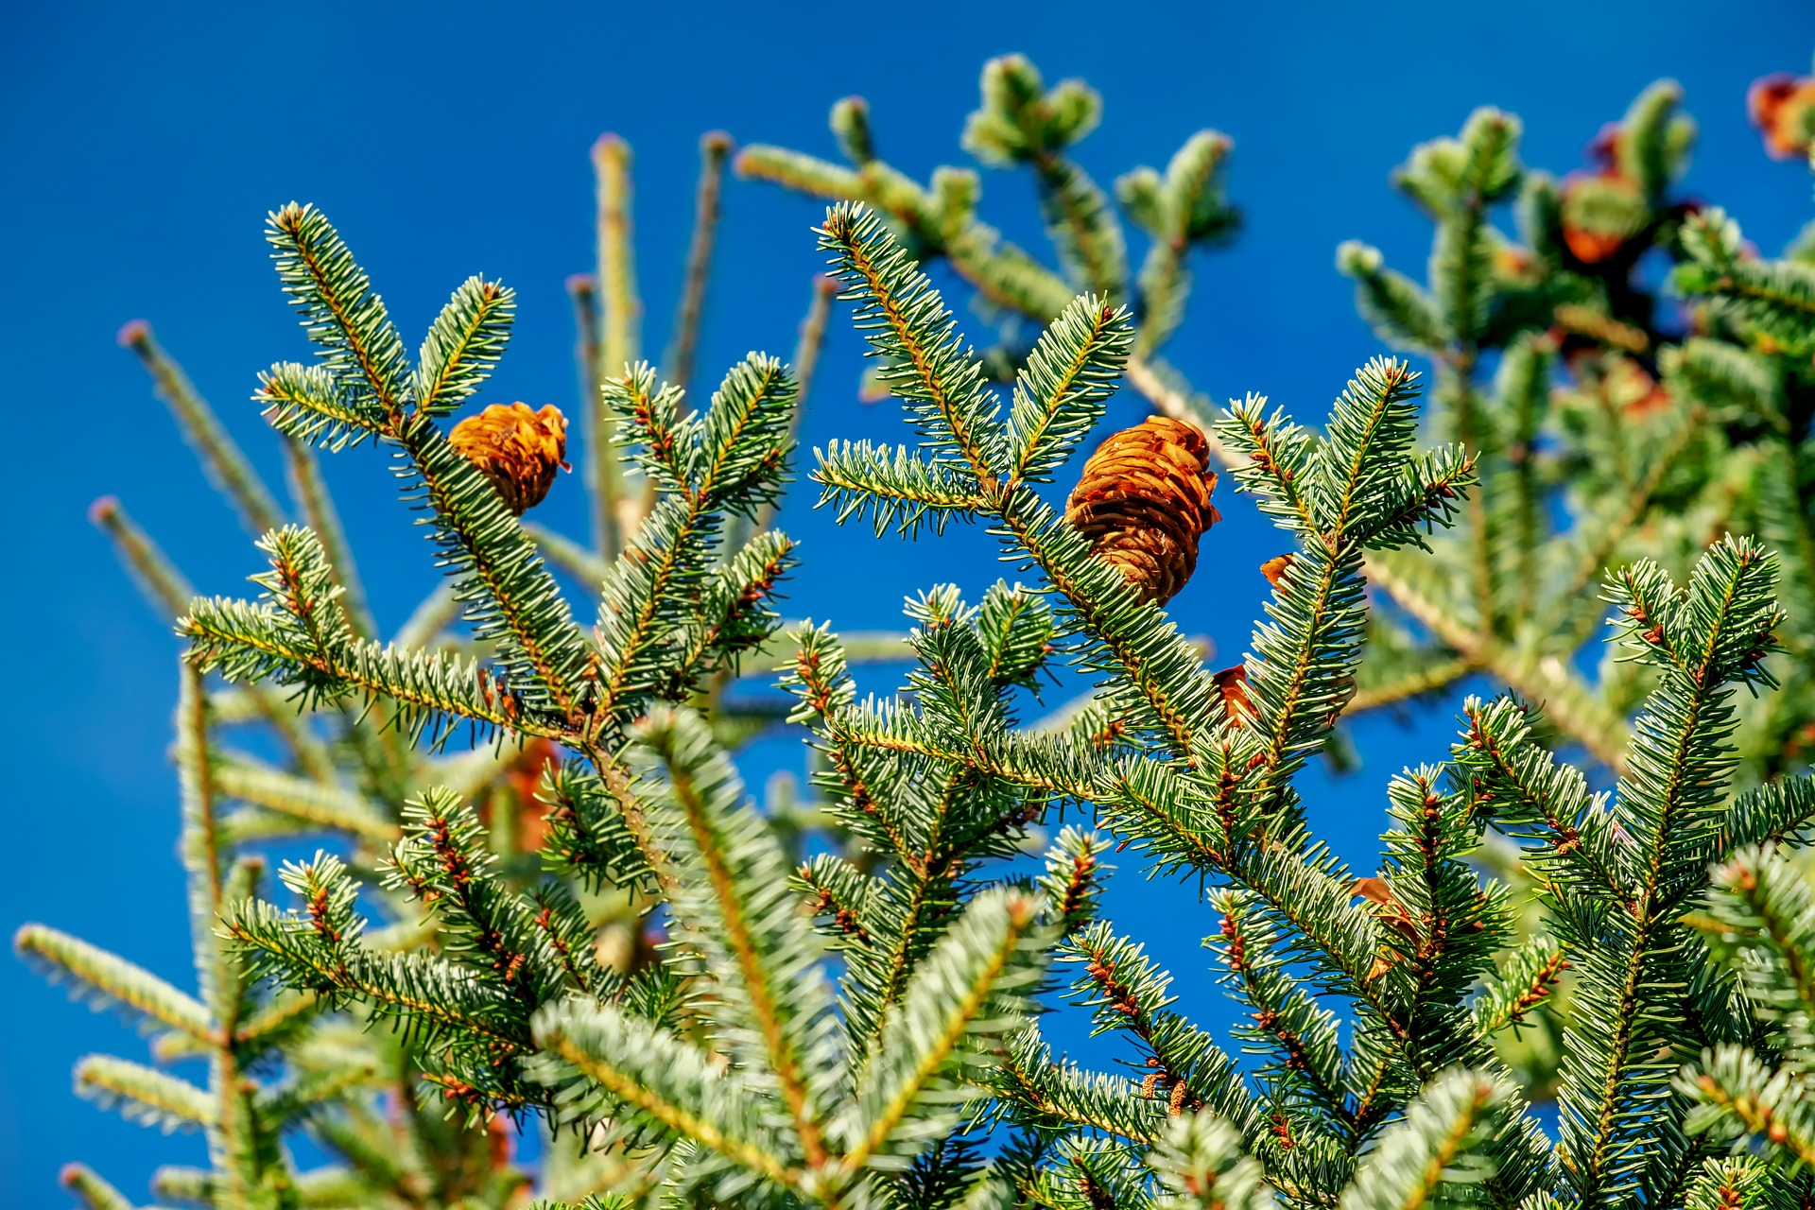
Polinización por el viento
Los árboles de hoja perenne son polinizados por el viento. Los conos masculinos crecen en los árboles en primavera y están llenos de polen. Cuando sopla el viento, una nube de polen se desprende de los conos masculinos y cae sobre los conos femeninos, que entonces comienzan a producir semillas.
Los conos masculinos crecen en la base del árbol y los femeninos en la copa. Esto evita que el árbol se polinice a sí mismo. Los conos femeninos polinizados por polen de otro árbol producen semillas más fuertes y con mayor probabilidad de supervivencia.

Slide 12
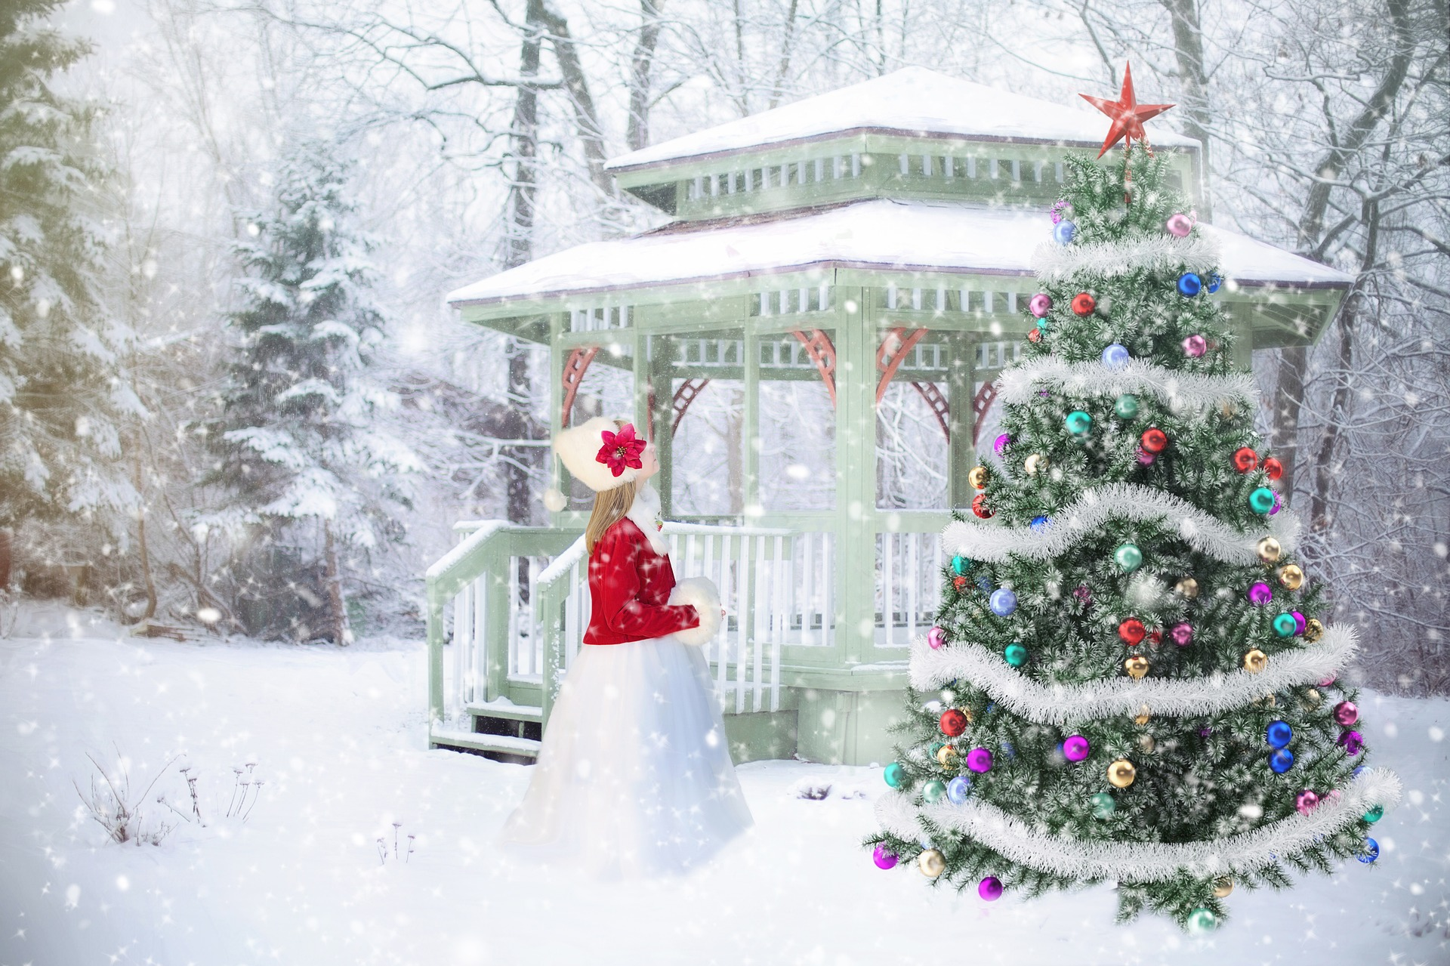
Una historia del árbol de Navidad
La decoración de árboles de Navidad se lleva haciendo desde hace muchísimo tiempo. Se cree que los alemanes fueron los primeros en traer árboles a sus hogares para decorar en el siglo XVI.
Los inmigrantes alemanes trajeron la tradición de decorar árboles a Estados Unidos en el siglo XVIII. El primer registro oficial de un árbol de Navidad en exhibición data de la década de 1830, obra de los colonos alemanes en Pensilvania.
A finales del siglo XIX, los árboles de Navidad se habían vuelto muy populares. Pero el único lugar para conseguir uno era ir al bosque y talarlo.
A principios del siglo XX, la gente empezó a preocuparse de que los bosques se arruinaran si se talaban demasiados árboles para Navidad.’
Un editor de periódico se quejó de que la práctica anual de talar árboles para Navidad "amenaza con devastar nuestros bosques.”

Slide 13
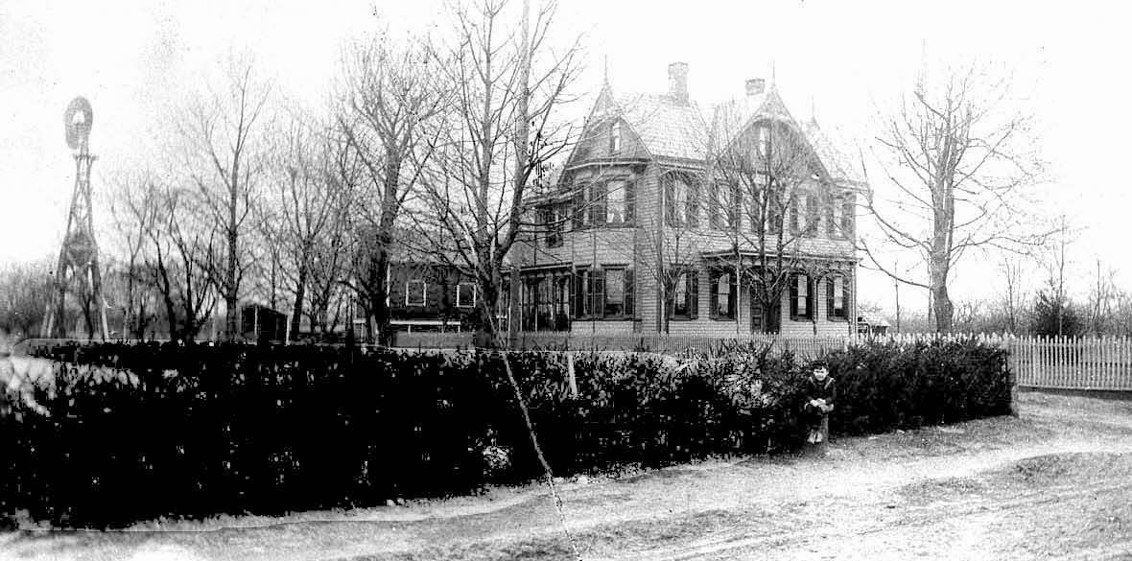
La primera granja de árboles de Navidad estuvo en Nueva Jersey
¡La primera granja de árboles de Navidad se plantó en 1901 aquí mismo, en Nueva Jersey! Un granjero llamado W.V. McGaillard plantó 25,000 píceas de Noruega en su granja de Hamilton, cerca de Trenton, en el condado de Mercer.
Siete años después, el Sr. McGaillard invitó a la gente a su granja a cortar sus propios árboles de Navidad. Los vendía a un dólar cada uno. Los clientes podían encargar el envío de sus árboles en una carreta tirada por caballos.
Cada vez se crean más granjas de árboles y ahora todos los árboles de Navidad se cultivan en granjas.
Photo courtesy: Tom Glover, Hamilton Township Public Library Local History Collection
Esta foto muestra la casa de los McGaillaird en Hamilton, Nueva Jersey, donde se encontraba la primera granja de árboles de Navidad. La casa ahora es una funeraria. La foto es de alrededor de 1900.

Slide 14
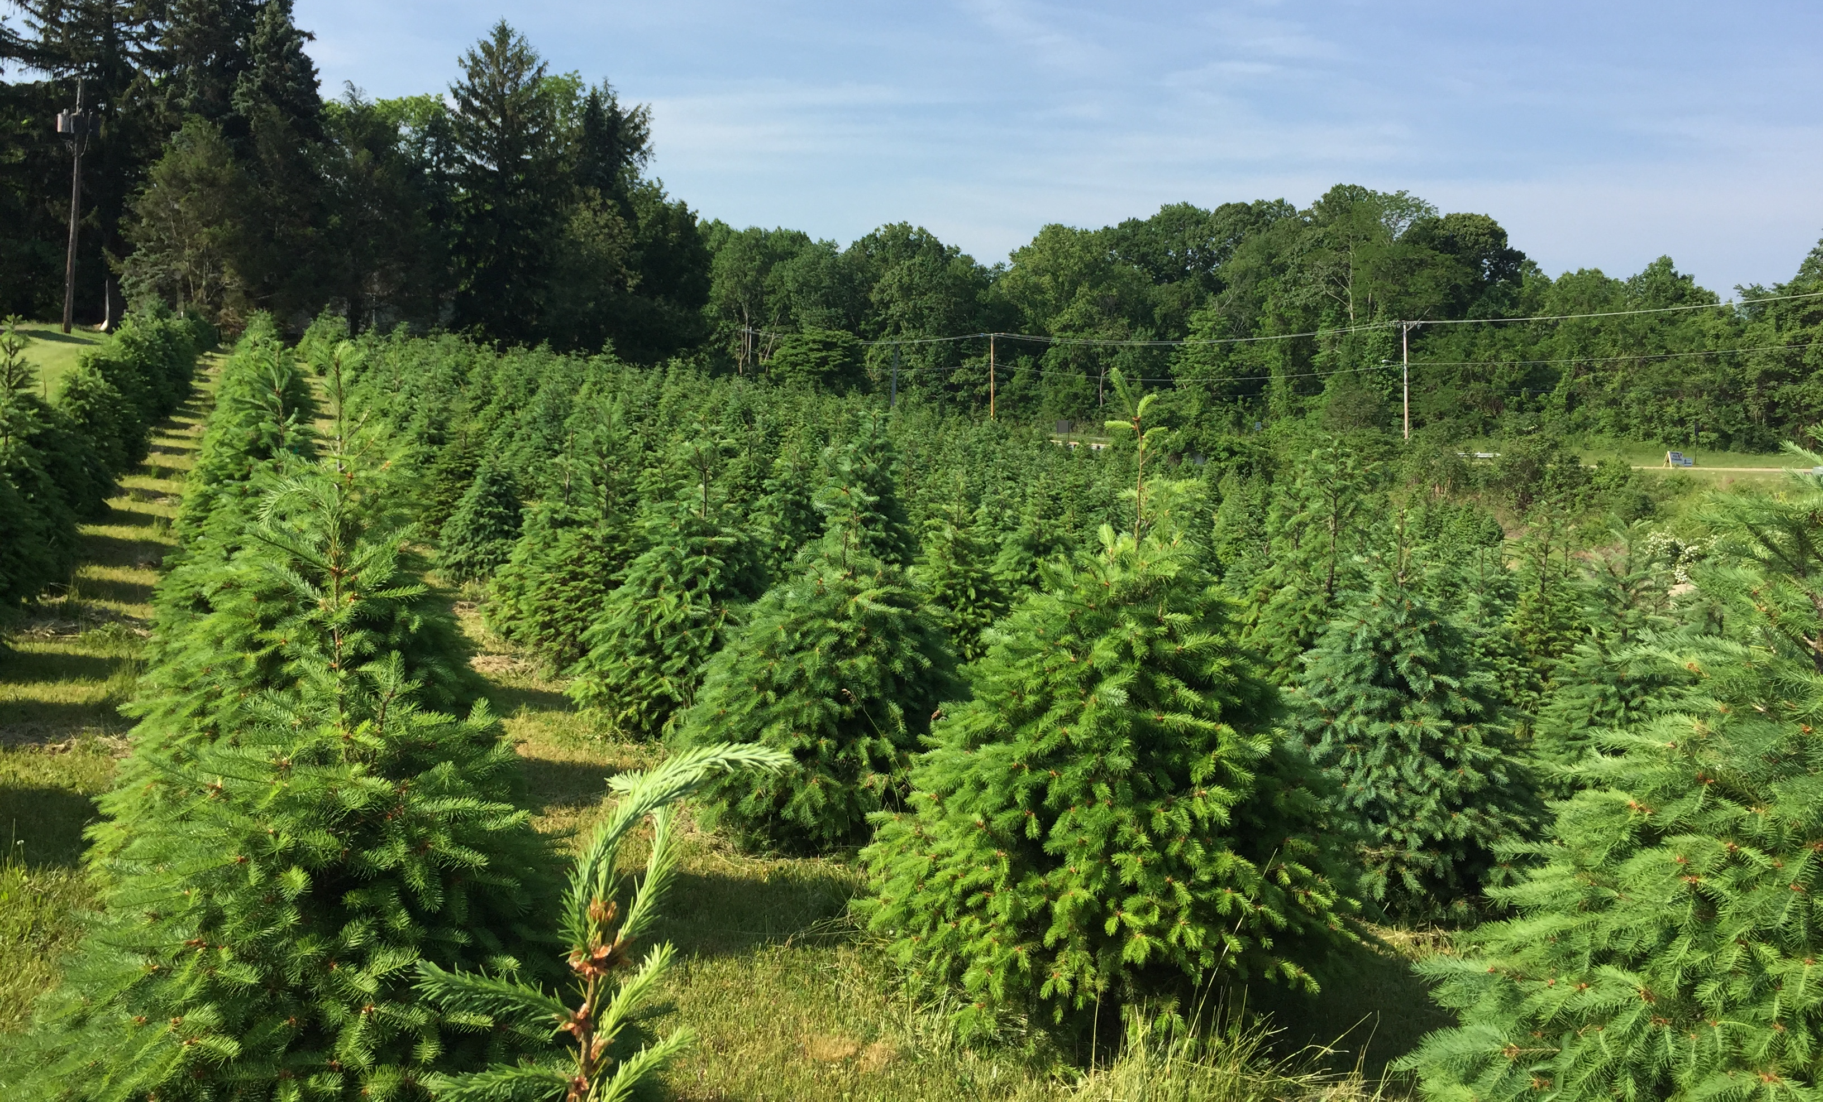
Los árboles de Navidad reales ayudan al medio ambiente
Mucha gente piensa que los árboles de Navidad artificiales son mejores que los árboles naturales porque no quieren talar un árbol vivo. Pero los productores de árboles de Navidad plantan hectáreas de árboles especialmente para las fiestas.
Durante los 8 años que los árboles crecen, absorben dióxido de carbono y liberan oxígeno. Un acre de árboles de Navidad puede proporcionar el oxígeno diario necesario para 18 personas. De hecho, los árboles purifican el aire y contribuyen a frenar el cambio climático.
Además, los árboles artificiales están hechos de plástico. Un árbol artificial puede durar muchos años, pero con el tiempo acabará en un vertedero, ¡donde podría permanecer durante los próximos 1000 años!
Los árboles de Navidad naturales se pueden reciclar. Después de las fiestas, muchos pueblos recogen árboles de Navidad usados ​​y los trituran para convertirlos en mantillo. Este se extiende sobre el suelo y se utiliza para cultivar más árboles u otras plantas.

Slide 15
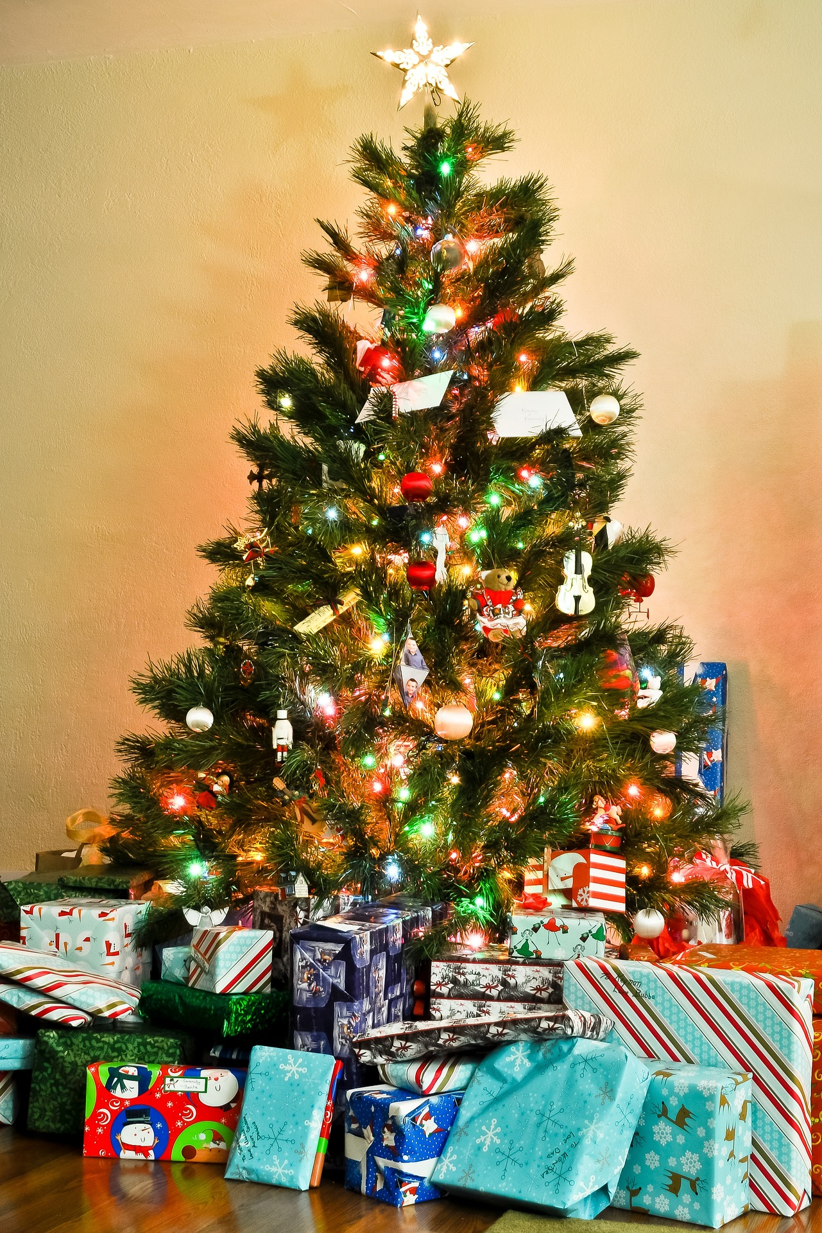
La próxima vez que veas árboles de Navidad a la venta, pregunta a los vendedores dónde se cultivaron.
Quizás te sorprendas. ¡Quizás sean de aquí mismo, de Nueva Jersey!

